Slide 1

40200 Seminararbeit Abschlusspräsentation

Slide 2
Agenda
Motivation / Ziele
Ergebnisse der mathematischen Herleitungen
Forwardpropagation für ein einzelnes Datum und ein Batch von Daten
Backpropagation für ein einzelnes Datum und ein Batch von Daten
Lern-Algorithmus
Implementierung in Python
Backpropagation Tests
Numerische Stabilität in Aktivierungsfunktionen
Verbesserungsmöglichkeiten
Demo Anwendung

Slide 3
Motivation / Ziele
Übergeordnetes Ziel: Tiefgehendes Verständnis
Neueste Forschungen besser verstehen
Deep Learning Bibliotheken besser anwenden
Neue Netzwerkarchitekturen selbst entwickeln
Projektziel:
Herleitung generischer, mathematischer Gleichungen
Effiziente Implementierung hergeleiteter Gleichungen
Beispielhafte Anwendung
Notes:
Übergeordnetes Ziel: Tiefgehendes Verständnis was „unter der Haube“ von neuronalen Netzen passiert, um
Neueste Forschungen besser verstehen zu können
Ein besserer Anwender von gängigen Deep Learning Bibliotheken zu werden
Selbst neue Netzwerkarchitekturen entwickeln zu können
Projektziel:
Herleitung generischer, mathematischer Gleichungen für Forward- und Backpropagation Algorithmus
Effiziente Implementierung hergeleiteter Gleichungen für willkürliche Netzwerkarchitekturen von Multi-Layer-Perceptrons
Beispielhafte Anwendung und Performance Evaluierung auf MNIST Digit Datensatz

Slide 4
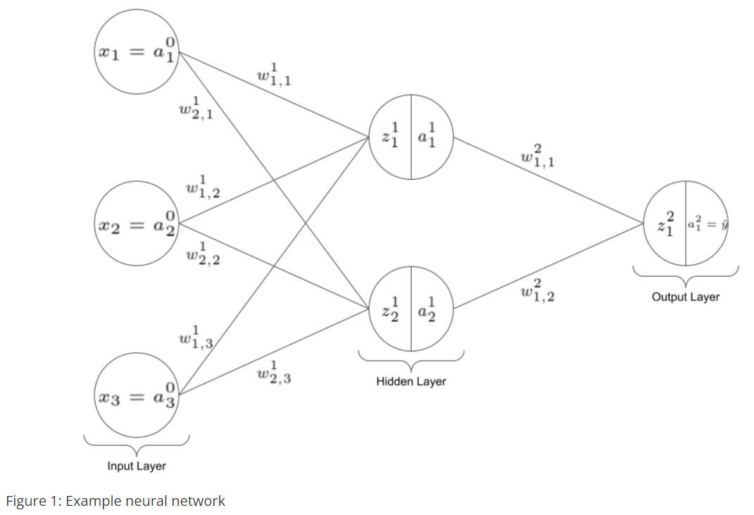
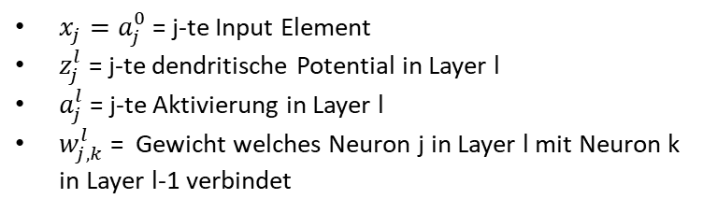
Mathematische Herleitungen Notation
$x_{j}=a_{j}^{0}$ = j-te Input Element
$z_{j}^{l}$ = j-te dendritische Potential in Layer l
$a_{j}^{l}$ = j-te Aktivierung in Layer l
$w_{j,k}^{l}$ = Gewicht welches Neuron j in Layer l mit Neuron k in Layer l-1 verbindet

Slide 5
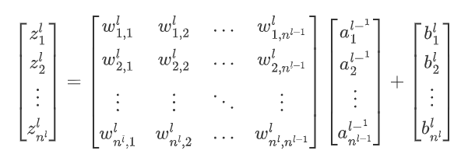

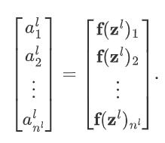








Mathematische Herleitungen Forward-Propagation für ein einziges Datum
Dendritische Potentiale in Layer l
$$n^{l}×1$$
$$n^{l}×n^{l−1}$$
$$n^{l−1}×1$$
$$n^{l}×1$$
Aktivierungen in Layer l
$$n^{l}×1$$
Fehler
$$n^{L}×1$$

Slide 6
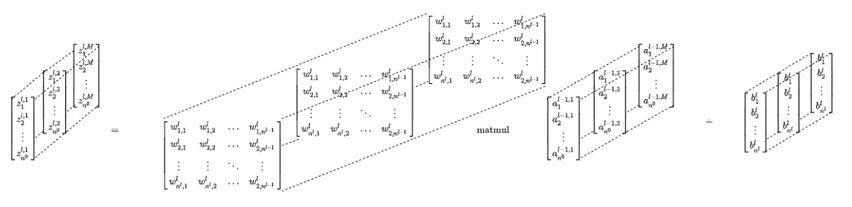

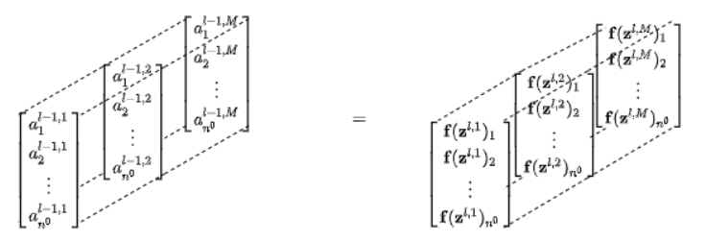

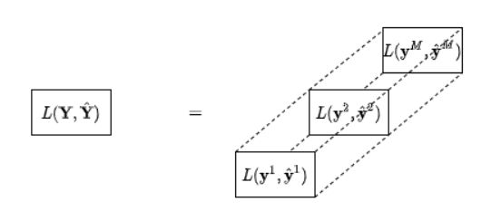
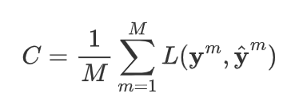






Mathematische Herleitungen Forward-Propagation für ein Batch von Daten
$$M×n^{l}×1$$
$$M×n^{l}×n^{l−1}$$
$$M×n^{l−1}×1$$
$$M×n^{l}×1$$
$$M×n^{l}×1$$
Der Wert der Kostenfunktion ist der gemittelte Fehler
$$M×n^{L}×1$$
Notes:
Einführung einer neuen Dimension (axis=0, hier gezeichnet als Tiefendimension) für alle Daten eines Batches
Gewichte und Biases werden batch-size mal ge-broadcasted
Die mathematischen Operationen jedes Elements der Tiefendimension werden „parallel“ ausgeführt

Slide 7
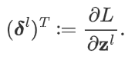

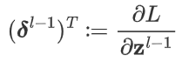












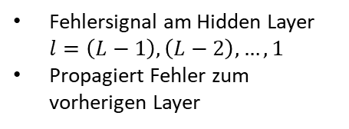

Mathematische Herleitungen Zielgleichungen
Einziges Datum
Dimensionen
Batch von Daten
Dimensionen
Notizen
$$1×n^{L}$$
$$M×n^{L}×1$$
Fehlersignal am Output Layer
Initialisiert Backpropagation
Fehlersignal am Hidden Layer $l=\left(L−1\right), \left(L−2\right), …, 1$
Propagiert Fehler zum vorherigen Layer
$$1×n^{l−1}$$
$$M×n^{l−1}×1$$
Gewichtsgradienten
Benötigt zum „Erlernen“ von Gewichten
$$n^{l}×n^{l−1}$$
$$n^{l}×n^{l−1}$$
Biasgradienten
Benötigt zum „Erlernen“ von Biases
$$1×n^{l}$$
$$n^{l}×1$$
Notes:
Vor der Herleitung der Gleichungen für ein Batch von Daten habe ich den Fehler (\delta^l)^T in \delta^l transponiert um mit der Notation der Forwardpropagation konform zu bleiben

Slide 8
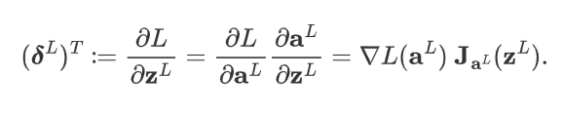
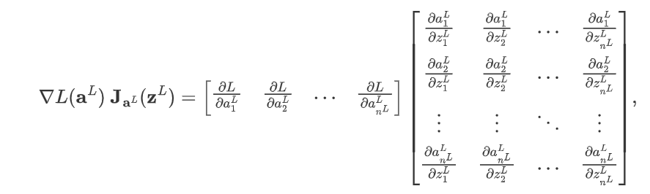
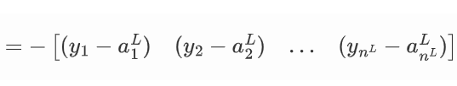
Mathematische Herleitungen Fehlersignal am Output Layer für ein einziges Datum
Ableitung des Fehlers nach den Aktivierungen im Output Layer (i.e. Vorhersagen)
Werte sind abhängig von der Wahl der Fehlerfunktion und der Aktivierungsfunktion im Output Layer
Ableitung der Aktivierungen nach den dendritischen Potenzialen
Werte sind abhängig von der Wahl der Aktivierungsfunktion
Ergebnis für eine Multi Class Klassifikation mit Categorical-Crossentropy und Softmax Aktivierungsfunktion
Notes:
Auf die Dimensionen eingehen

Slide 9
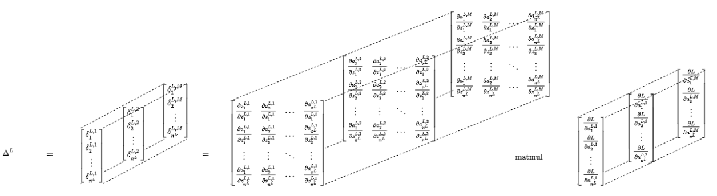
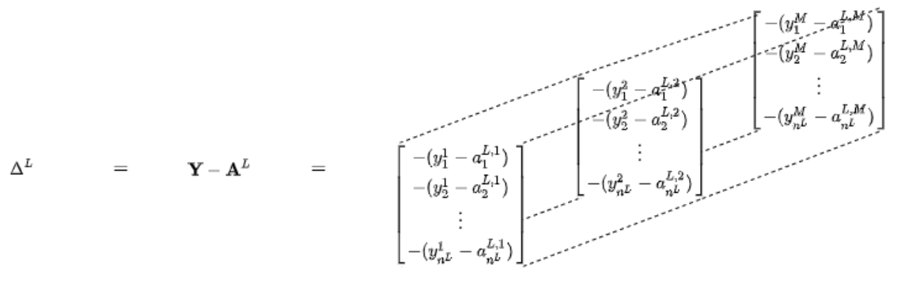
Mathematische Herleitungen Fehlersignal am Output Layer für ein Batch von Daten
Allgemeingültige Lösung
Lösung für eine Multi-Class Klassifikation mit Kreuzentropie Kostenfunktion
Notes:
Stapeln von M Fehlersignalen jedes Datums entlang axis=0
„Gleichzeitige“ Berechnung von batch-size Fehlersignalen ohne explizite for-loop

Slide 10

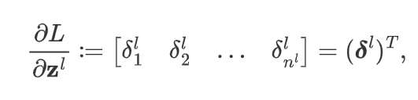
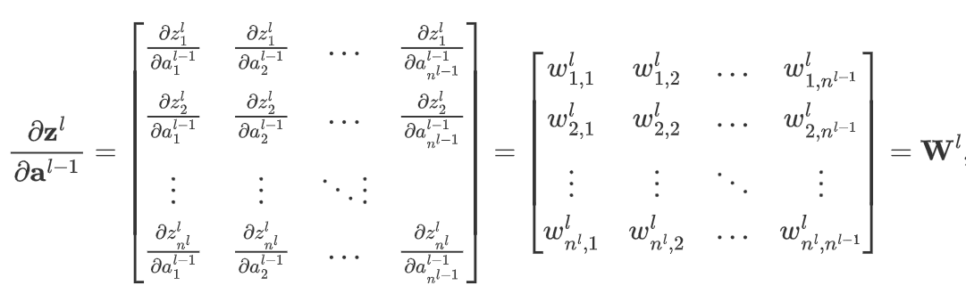
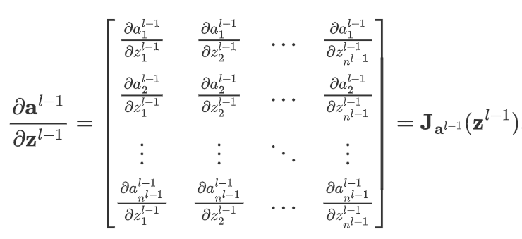

Mathematische Herleitungen Fehlersignal an einem beliebigem Hidden Layer für ein Datum
Fehlersignale im Hidden Layer l-1, bzw. die Ableitung des Fehlers nach den dendritischen Potenzialen
Fehlersignal am vorigen Layer (Output Layer im Beispiel) ist bereits vorigen Schritt berechnet!
Wenn Fehlersignal am Output Layer berechnet wurde, kann das Fehlersignal bis zum 1. Hidden Layer zurück-propagiert werden
Wiederum die Ableitung der Aktivierungen nach den dendritischen Potenzialen ➔
Lediglich Forward Pass und Jacobi Matrix muss für jede Aktivierungsfunktion implementiert werden um Fehlersignal an jedem Layer zu berechnen
Notes:
Für jede Aktivierungsfunktion muss Forward Pass und Jacobi Matrix implementiert werden
Erklären wie das Fehlersignal zurück-propagiert wird

Slide 11
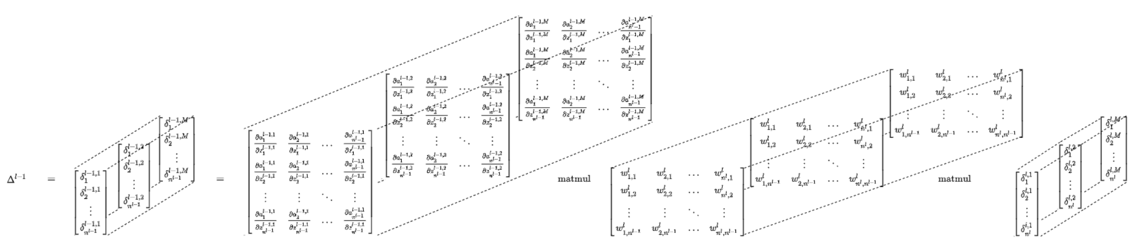
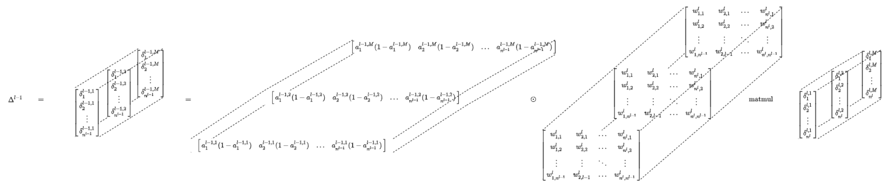
Mathematische Herleitungen Fehlersignal an einem beliebigem Hidden Layer für ein Batch von Daten
Allgemein-
gültige Lösung
Lösung bei Sigmoid Aktivierungs-
funktion im Hidden Layer
Notes:
Wiederum Stapelung von M Fehlern entlang axis=0
Gewichtsmatrix W und Bias Vektor b wird M mal ge-broadcasted

Slide 12
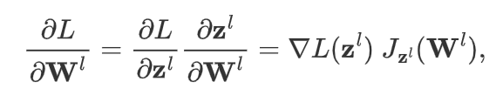
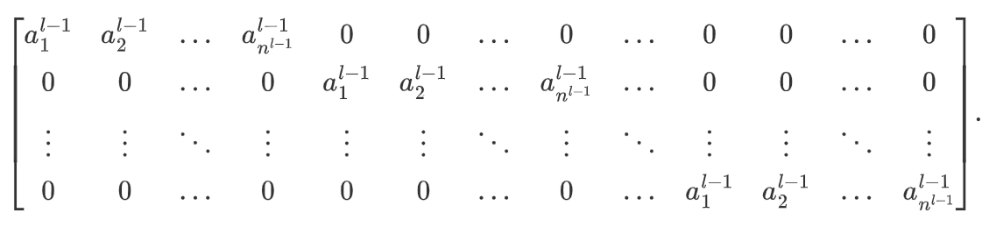
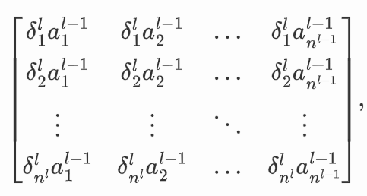
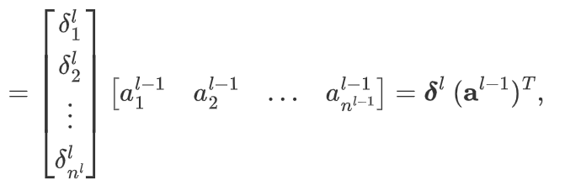
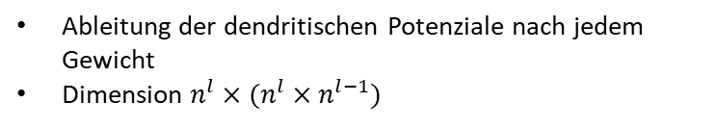
Mathematische Herleitungen Gewichtsgradient für ein einziges Datum
Ableitung der Fehlerfunktion nach den Gewichten in Layer l
Fehlersignal in Layer l
Bereits berechnet im Schritt zuvor
Ableitung der dendritischen Potenziale nach jedem Gewicht
Dimension $n^{l}×(n^{l}×n^{l−1})$
Äußeres Vektorprodukt zwischen Fehlersignalen in Layer l und Aktivierungen in Layer l-1
Beider Terme wurden bereits in vorigen Schritten berechnet
Ergebnis kann folgendermaßen zerlegt werden ➔

Slide 13
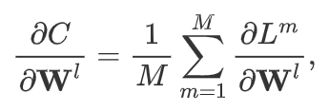
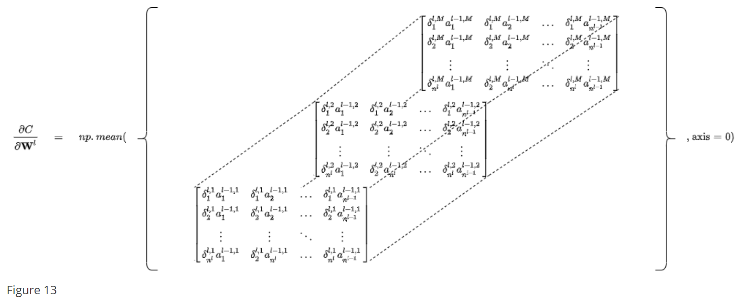
Mathematische Herleitungen Gewichtsgradient für ein Batch von Daten
Ableitung der Kostenfunktion nach den Gewichten in Layer l
Gewichts-
gradient eines einzelnen Datums
Das Mittel wird über alle Elemente entlang der Tiefendimension (axis=0) gebildet

Slide 14

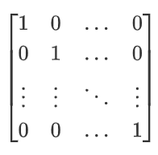
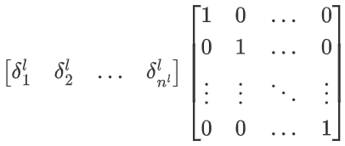
Mathematische Herleitungen Biasgradient für ein einziges Datum
Ableitung des Fehlers nach den Biases in Layer l
Fehlersignal in Layer l
Bereits berechnet
Der Biasgradient ist schlichtweg gleich dem Fehlersignal!

Slide 15


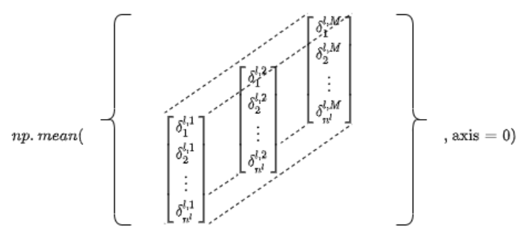
Mathematische Herleitungen Biasgradient für ein Batch von Daten
Biasgradient eines einzelnen Datums
Ableitung der Kostenfunktion nach den Biases in Layer l
Das Mittel wird über alle Elemente entlang der Tiefendimension (axis=0) gebildet

Slide 16
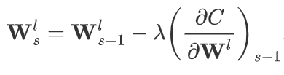
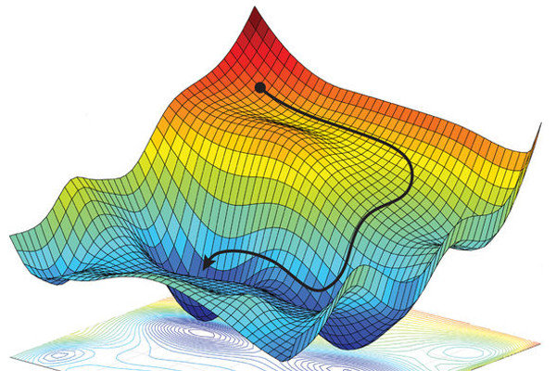
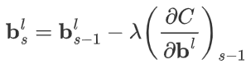

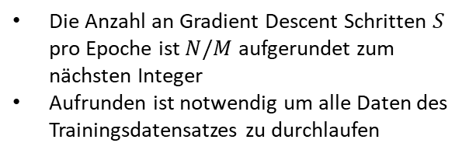
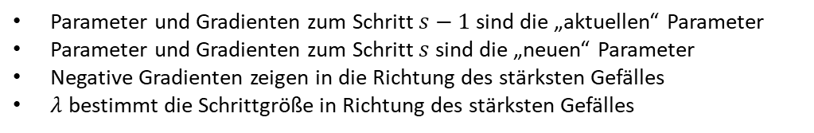
Mathematische Herleitungen Lernen mittels Stochastic Gradient Descent
Parameter und Gradienten zum Schritt $s−1$ sind die „aktuellen“ Parameter
Parameter und Gradienten zum Schritt $s$ sind die „neuen“ Parameter
Negative Gradienten zeigen in die Richtung des stärksten Gefälles
$λ$ bestimmt die Schrittgröße in Richtung des stärksten Gefälles
Gewicht-Updates
Bias-Updates
Die Anzahl an Gradient Descent Schritten $S$ pro Epoche ist $N/M$ aufgerundet zum nächsten Integer
Aufrunden ist notwendig um alle Daten des Trainingsdatensatzes zu durchlaufen
Anzahl an Update-Schritten

Slide 17
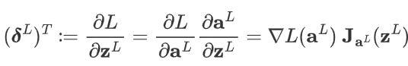





Mathematische Herleitungen Lern-Algorithmus für ein einzelnes Datum (1)
1. Forwardpropagation
2. Fehlersignal am Output Layer
3. Fehlersignal bei jedem Hidden Layer
$l=\left(L−1\right), \left(L−2\right), …, 1$
Fehler an beliebigem Layer
$${\left(δ^{L−1}\right)}^{T}={\left(δ^{L}\right)}^{T}W^{L}J_{a^{L−1}}\left(z^{L−1}\right)$$
Fehler am Layer L-1
Fehler von Layer l+1 einsetzten
Fehler am Layer l ausrechen
Ein Layer zurückiterieren
Obige 3 Schritte bis zum Layer 1 wiederholden
$${\left(δ^{L−2}\right)}^{T}={\left(δ^{L−1}\right)}^{T}W^{L−1}J_{a^{L−2}}\left(z^{L−2}\right)$$
Fehler am Layer L-2
…
$${\left(δ^{1}\right)}^{T}={\left(δ^{2}\right)}^{T}W^{2}J_{a^{1}}\left(z^{1}\right)$$
Fehler am Layer 1

Slide 18
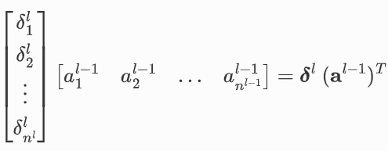
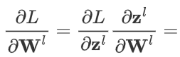


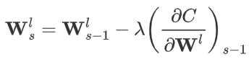
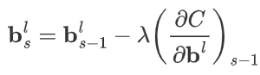



Mathematische Herleitungen Lern-Algorithmus für ein einzelnes Datum (2)
4.1. Gewichtsgradienten bei jedem Layer
$l=L, \left(L−1\right), …, 1$
4.2. Biasgradienten bei jedem Layer
$l=L, \left(L−1\right), …, 1$
5. Parameter Updates bei jedem Layer
$l=L, \left(L−1\right), …, 1$
Notes:
S = Anzahl an Batches = Anzahl an Gradient Descent Stjeps

Slide 19
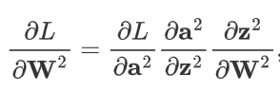



Implementierung in Python Backpropagation Test
Tests, dass der Backpropagation Algorithmus die partiellen Ableitungen richtig berechnet (test_model)
Beispielnetzwerk mit folgender Architektur:
3 Input Neuronen
2 Neuronen im Hidden Layer
2 Neuronen im Output Layer
Zufällig initialisierte Eingangsneuronen
Gradienten manuell ausgerechnet und mit Backpropagation Ergebnissen verglichen
Gewichtsgradienten am Output Layer
Biasgradienten am Output Layer
Gewichtsgradienten am Hidden Layer
Biasgradienten am Hidden Layer

Slide 20
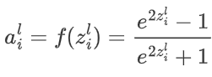
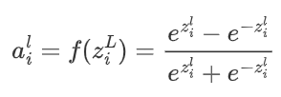
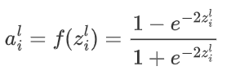
Implementierung in Python Numerische Stabilität in Aktivierungsfunktionen
Manche Aktivierungsfunktionen konvergieren schnell gegen plus/minus unendlich
➔ np.Inf oder np.nan als Returnwert
➔ Fehler wird geworfen, Programm beendet
Umformen der Aktivierungsfunktionen für positive/negative Inputs nötig
Beispiel tanh Aktivierungsfunktion
Neue Version für negative z: Nun, wenn z < 0 und |z| hoch, dann exp(-z) → 0
Gewöhnliche Form: Wenn z < 0 und |z| hoch, dann exp(-z) → unendlich. Wenn z > 0 und |z| hoch, dann exp(z) → unendlich
Neue Version für positive z: Nun, wenn z > 0 und |z| hoch, dann exp(-z) → 0

Slide 21
Implementierung in Python Verbesserungsmöglichkeiten
Schlauere Initialisierung der Gewichte um Training zu beschleunigen
Schlauere Anpassung der Gewichte und Biases um Training zu beschleunigen
Stochastic Gradient Descent mit Momentum
Learning Rate Decay
RMSProp Optimierer
Adam Optimierer
CNN und RNN Layer
Loggen / Darstellen der Gradienten während des Trainings
Notes:
Stochastic Gradient Descent mit Momentum heißt, dass die aktuellen Gradienten ein Exponential Moving Average aller bisherigen Gradienten ist ➔ Glätten der Gradienten um „direkter“ zum lokalen Minimum zu konvergieren

Slide 22
Implementierung in Python Demoanwendung
Beispielanwendung MNIST Digit Classification

